Slide 1
МЕТОДИЧЕСКАЯ РАЗРАБОТКА «Обучение иностранному языку детей дошкольного и младшего школьного возраста» Денисюк С.В., воспитатель МАДОУ ЦРР д/с № 31 г.Калининград 2016г.

Slide 2
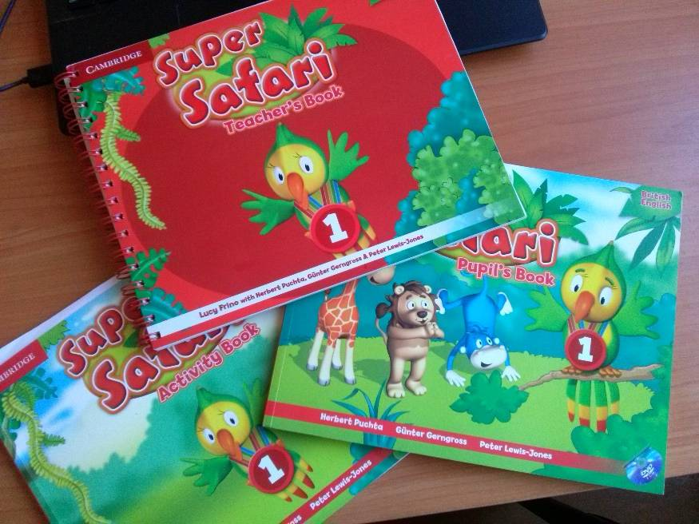
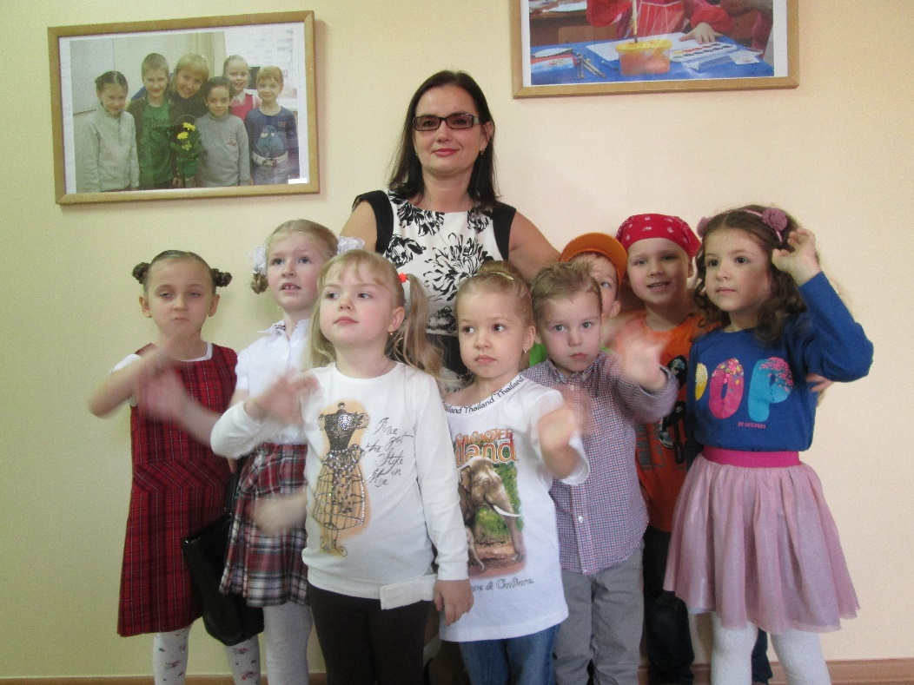
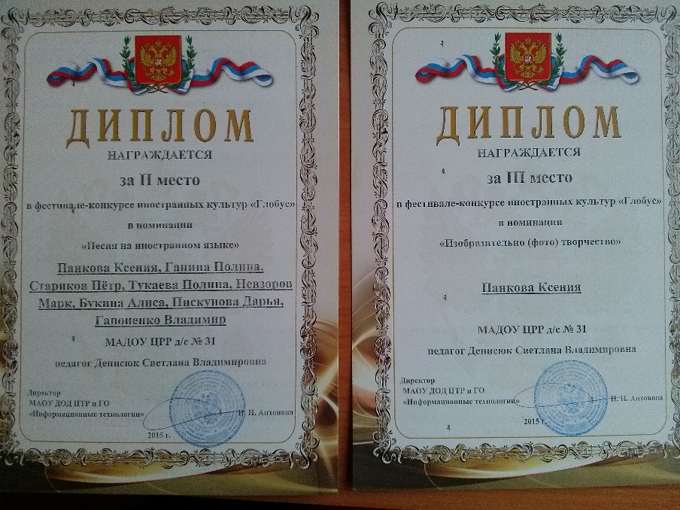
С 1 октября 2015 года в ДОУ реализуется программа «Английский для малышей», в которой за основу взята программа Герберта Пухты «Super Safari» и дополнена методическими разработками педагога ДОУ Денисюк С.В.

Slide 3
Занятия проходят в форме организованной совместной деятельности педагога с детьми.

Slide 4
Тема занятия «MY CLASS».

Slide 5
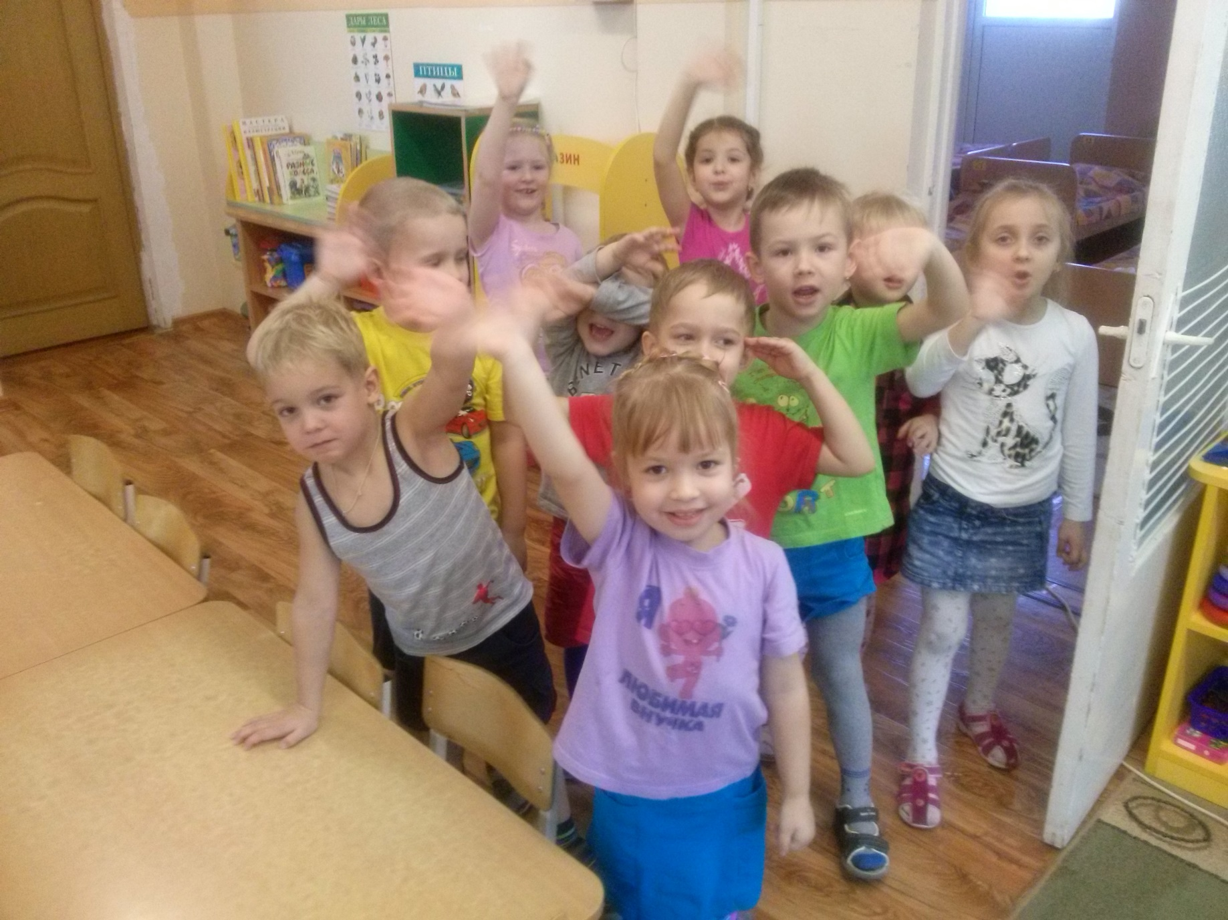
1 этап. Психологический настрой Педагог приветствует детей на английском языке.

Slide 6
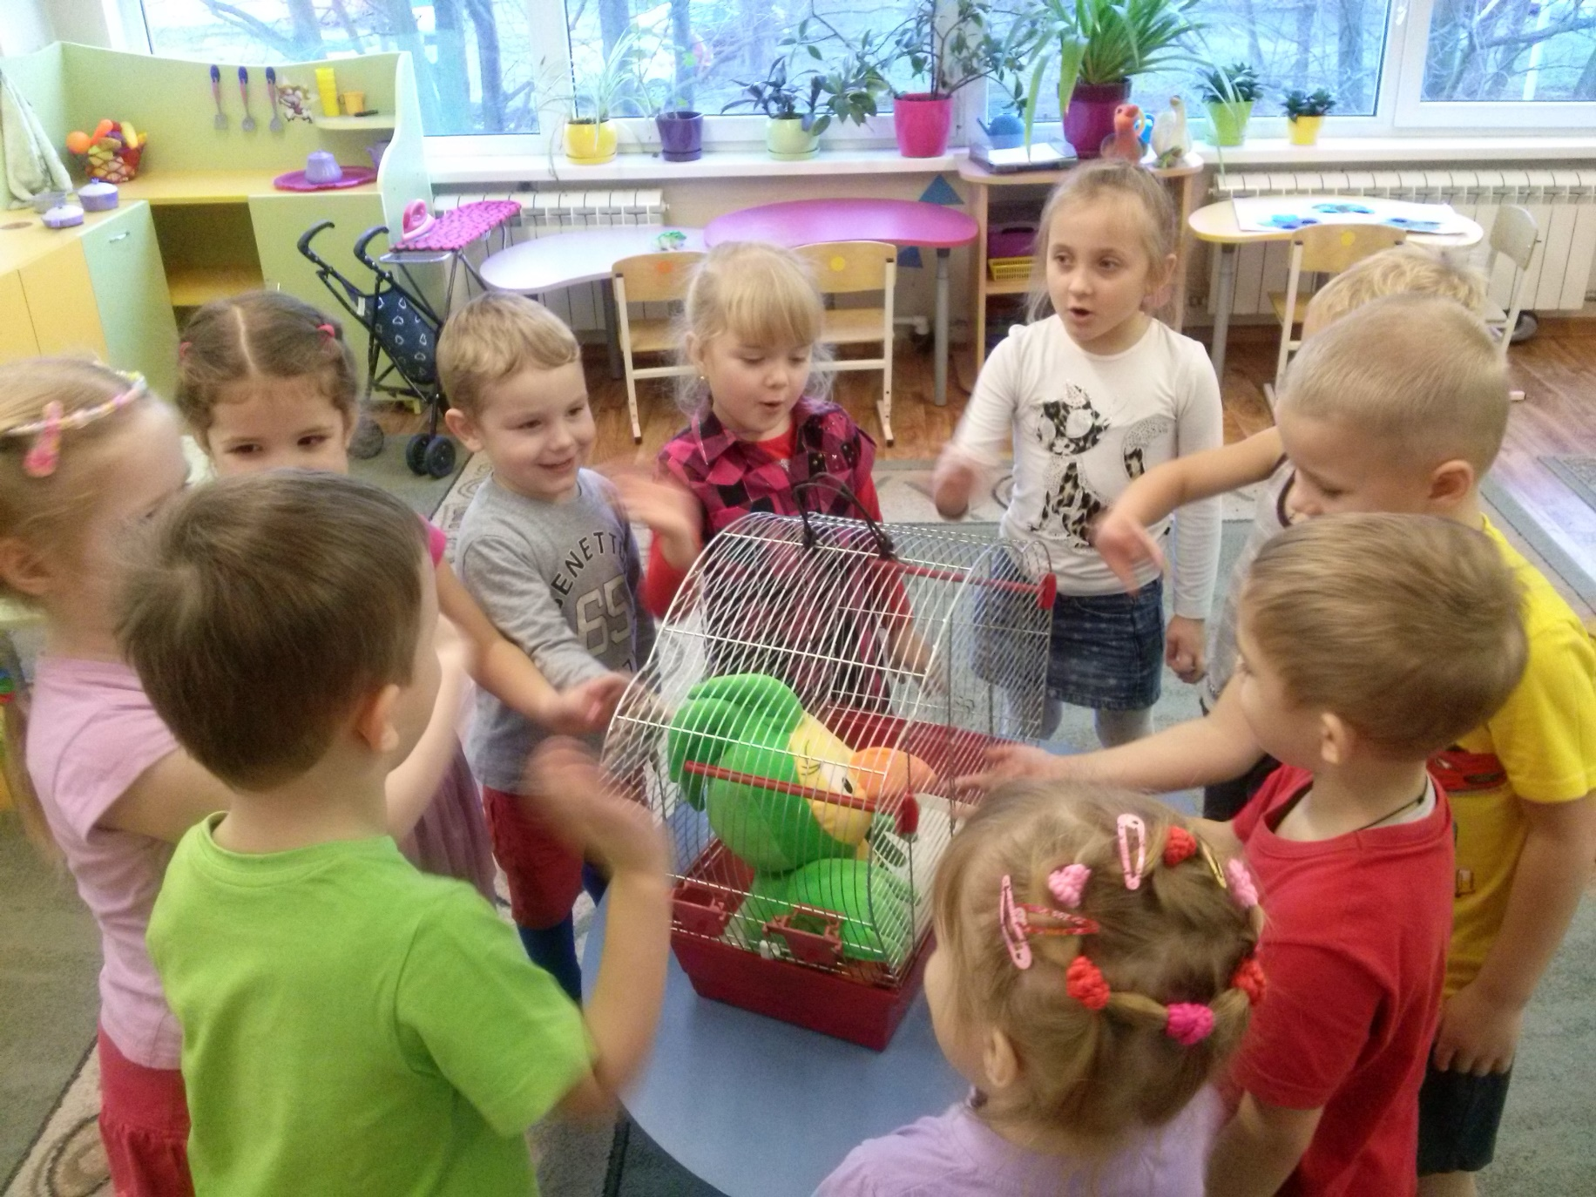
2 этап. Организационный ( сюрпризный момент) Главная героиня спит! Разбудем ее веселой песней «Hello»!

Slide 7
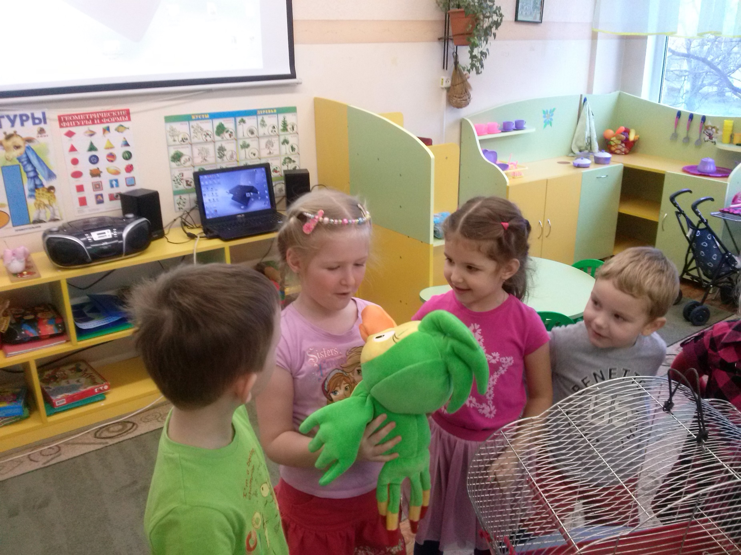
3 этап. Мотивационно-побудительный Полли проснулась и хочет поиграть «Play with me».

Slide 8
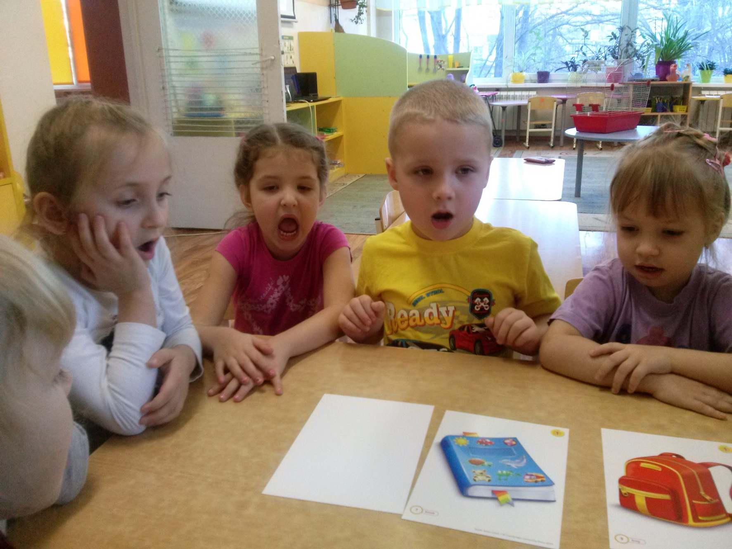
4 этап. Актуализация имеющихся представлений. Дидактическая игра «What is missing».

Slide 9
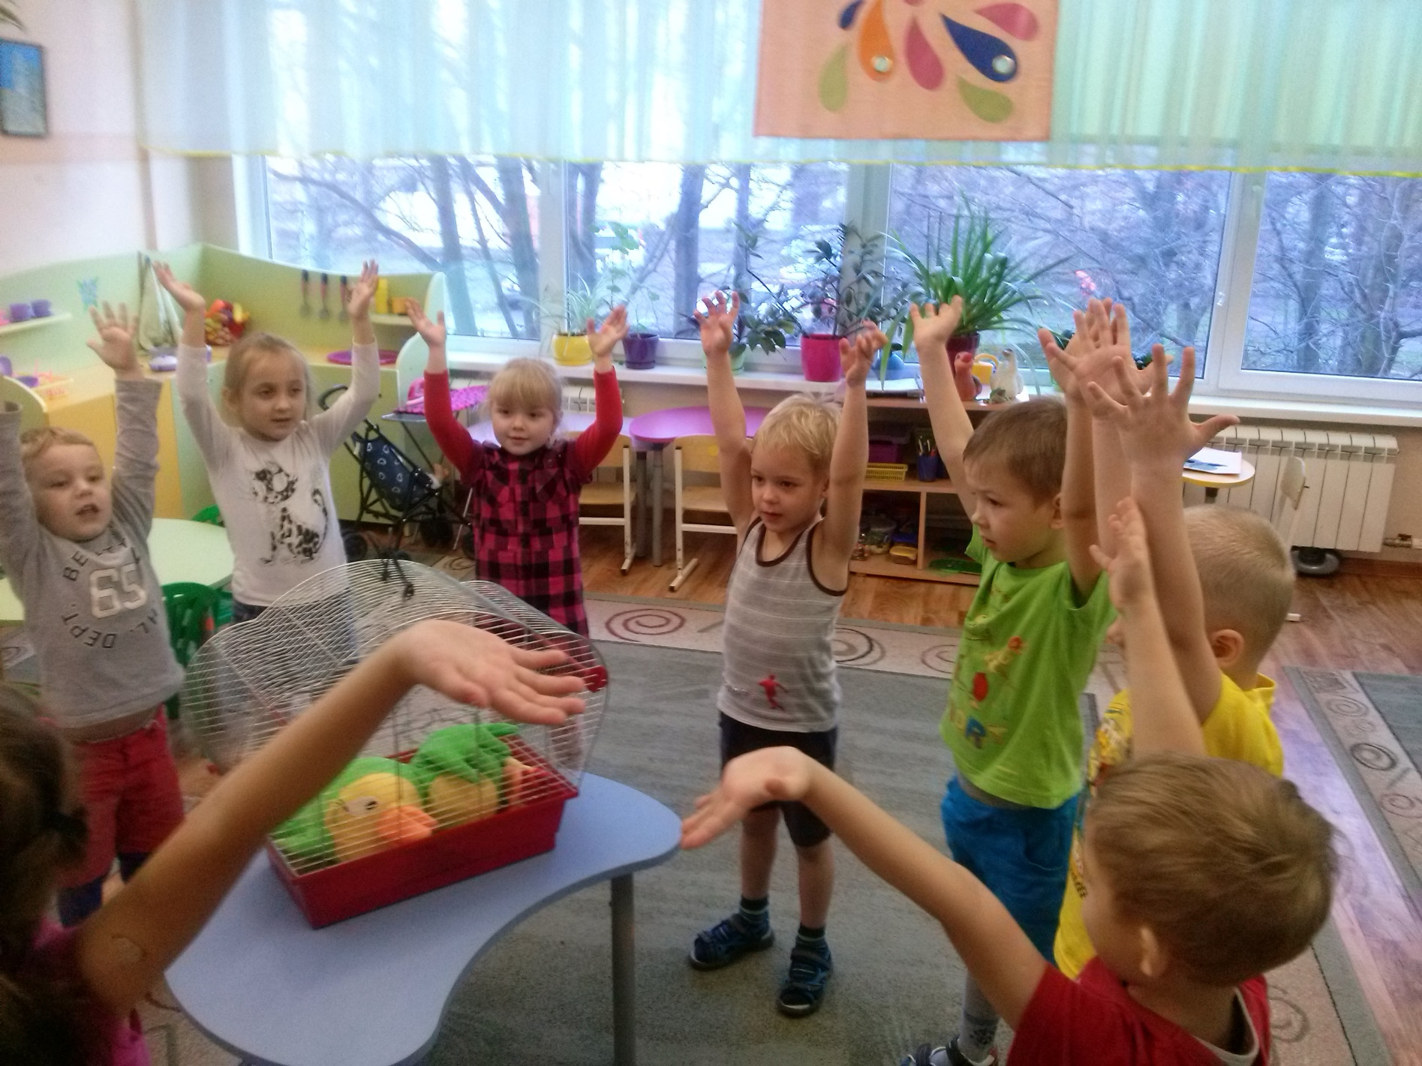
5 этап. Динамическая пауза – Полли устала. «Sit down stand up».

Slide 10
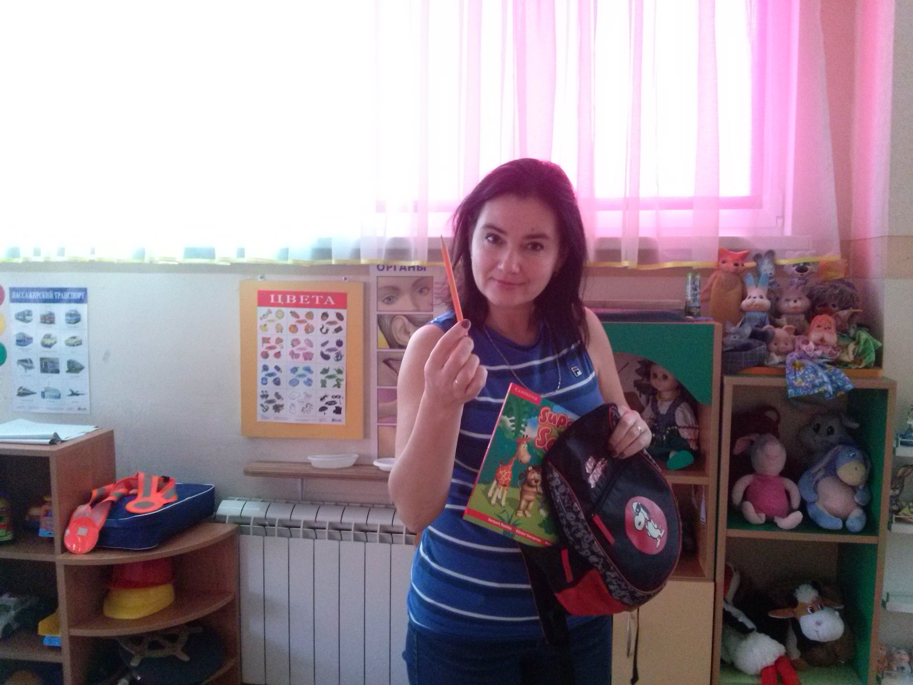
6 этап. Расширение представлений. Введение новой лексики. Новые предметы из рюкзачка Полли.

Slide 11
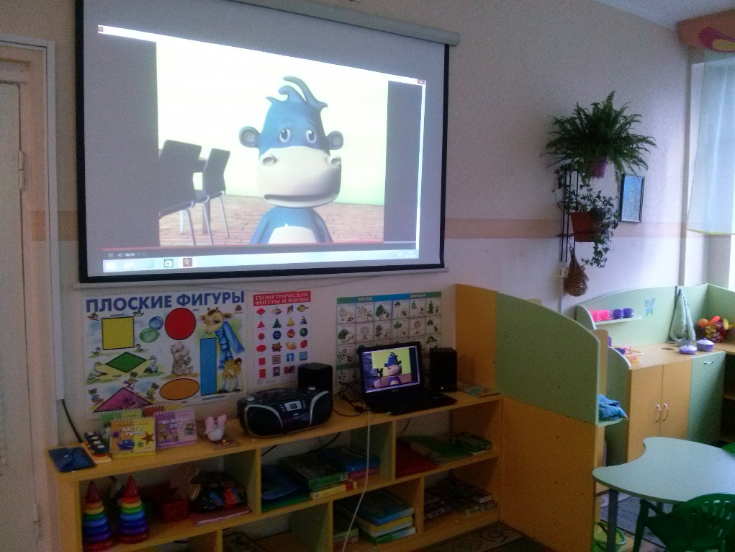
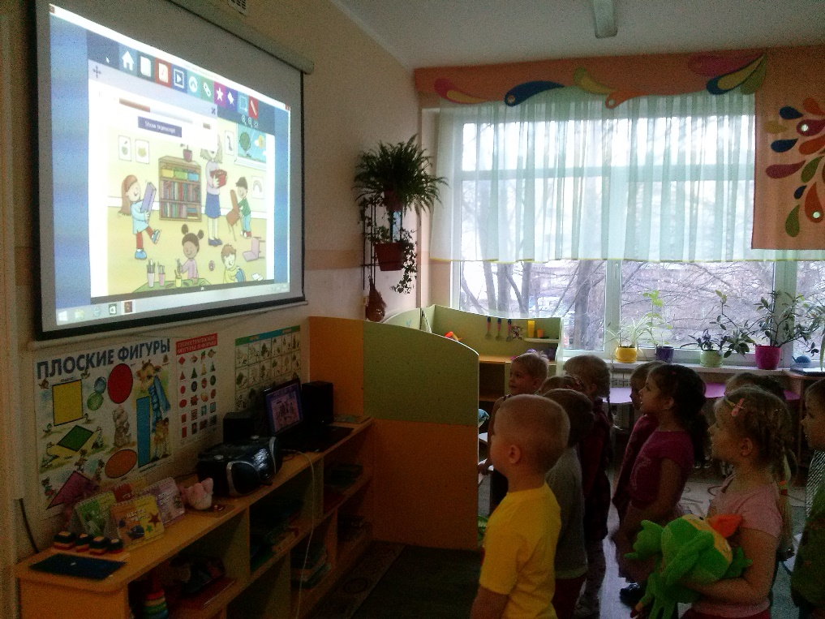
Прослушивание песни и просмотр видеоролика к песне «Hello». Просмотр истории «My class». Введение новой лексики.

Slide 12
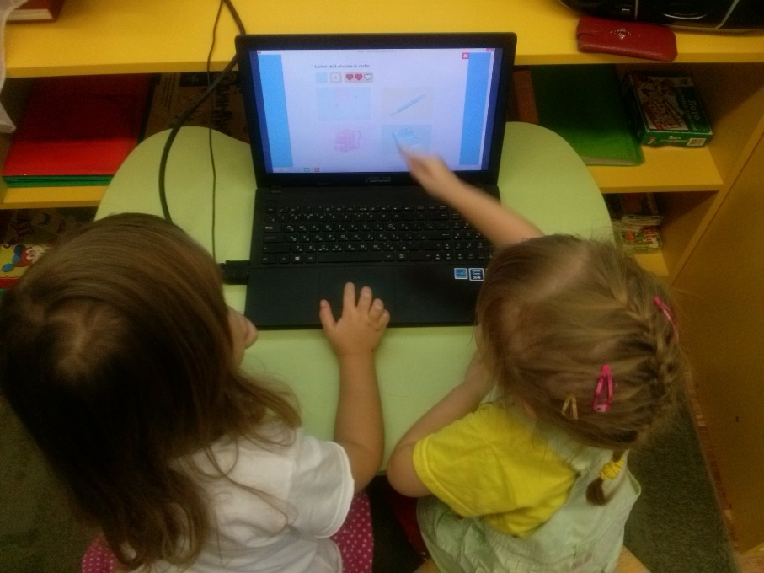
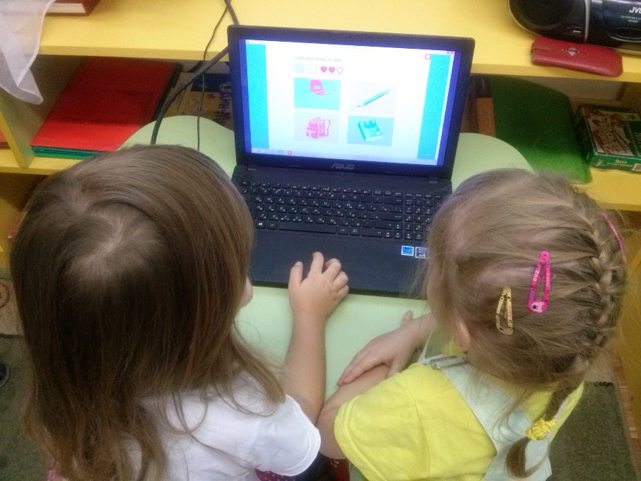
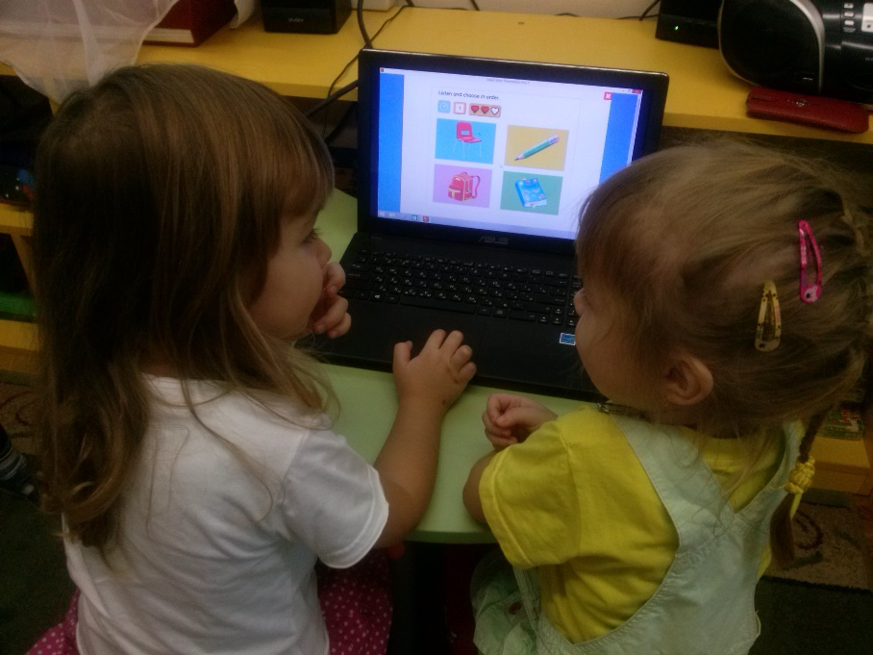
7 этап. Практическая работа. Выполнение задания в рабочей тетради и на ноутбуке.

Slide 13
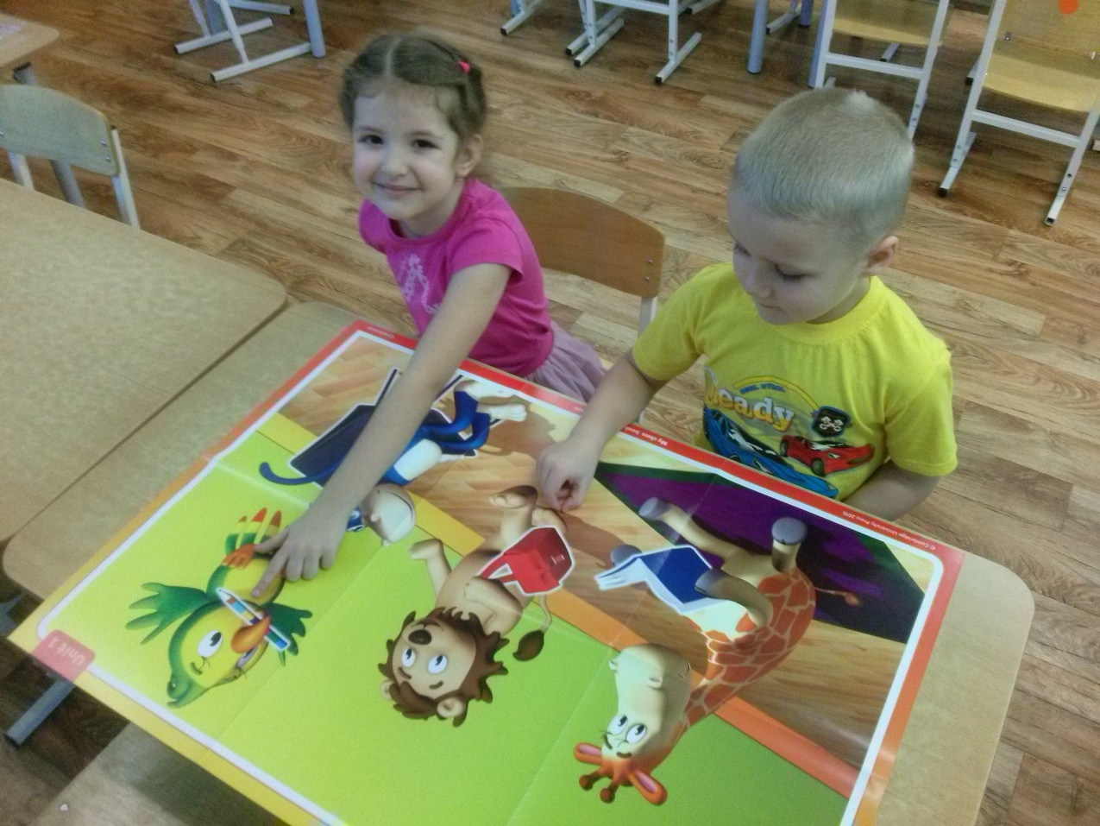
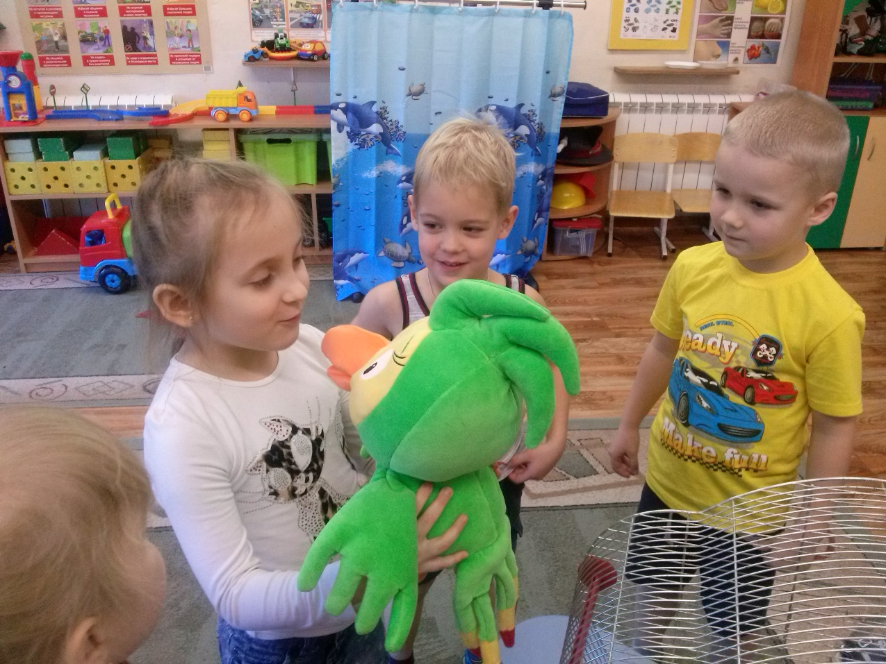
8 этап. Подведение итогов. Повторение новой и знакомой лексики. Прощание с Полли «Goodbye Polly».

